Slide 1
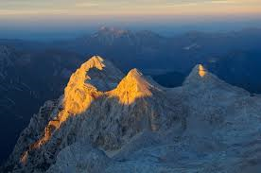
ALPE

Slide 2
ALPE so osrednje mladonagubano gorstvo Evrope in se vlečejo v širokem, 1300 km dolgem loku od Ligurskega morja na jugozahodu do Panonske nižine na vzhodu.
VIDEO:ALPE FILM

Slide 3
gubanje
Alpe so z izjemo osrednjega dela nastale iz usedlin, ki so se nalagale v morje med Evropo in Afriko. V novem zemeljskem veku je pričela Afriška plošča drseti proti Evrazijski. Pritisk na stiku plošč je povzročil, da so se začele usedline gubati in dvigovati. Za Alpe je značilno, da je potekajo gorski vrhovi v smeri Z - V, čemur pravimo slemenitev.
VIDEO:https://www.youtube.com/watch?v=6OHRb_ODo-Q

Slide 4
LEDENIŠKO DELOVNJE
Dokončno podobo površju Alp so dale zunanje sile. Med njimi predvsem ledeniki, ki so še pred približno 10.000 leti segali vse do dolin. Posledice ledeniškega preoblikovanja so ostri vrhovi, ledeniške U doline, ledeniški nanosi (morene) in ledeniška jezera.
LEDENIŠKO PREOBLIKOVANJE

Slide 5
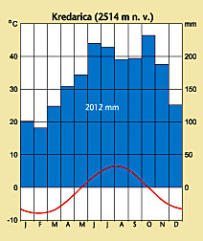
PONEBJE-GORSKO
Zanj so značilne mrzle in dolge zime ter sveža in kratka poletja z veliko padavinami.

Slide 6
Višinski rastlinski pasovi
So posledica prilagajanja rastlinstva podnebju. Mejo do koder segajo gozdovi imenujemo gozdna meja in znaša 1600 - 1800 m.n.v.

Slide 7
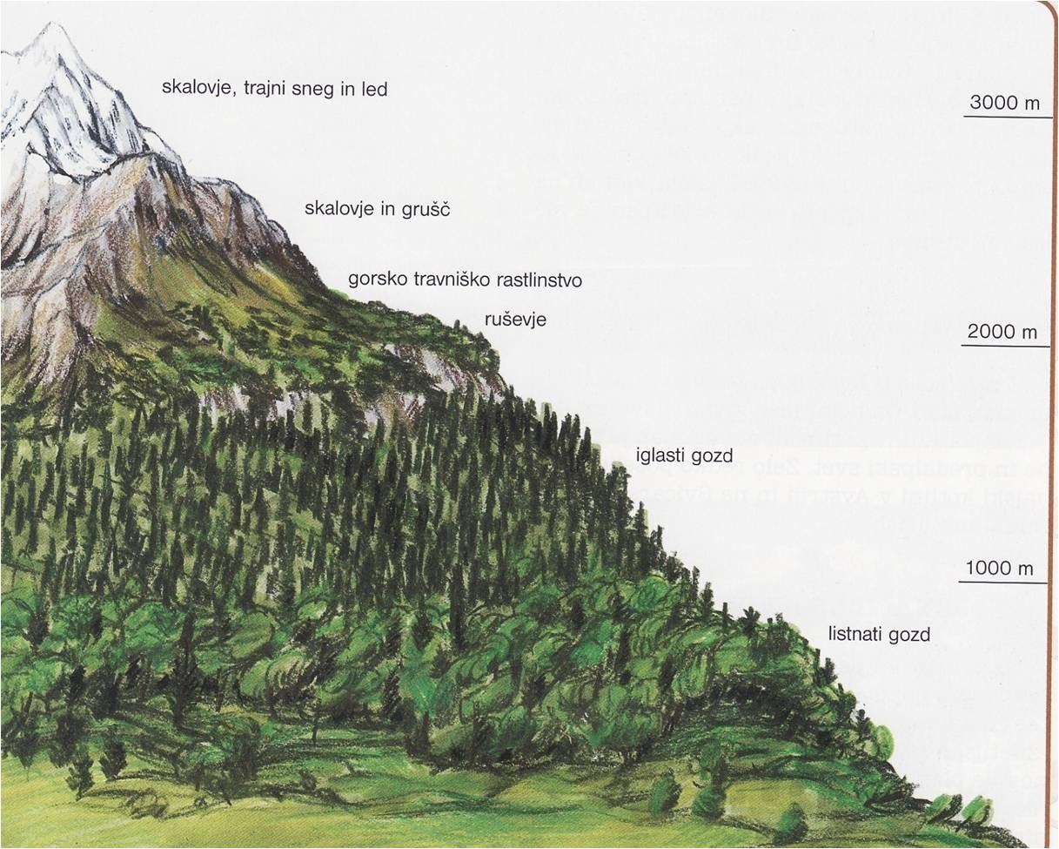

Slide 8
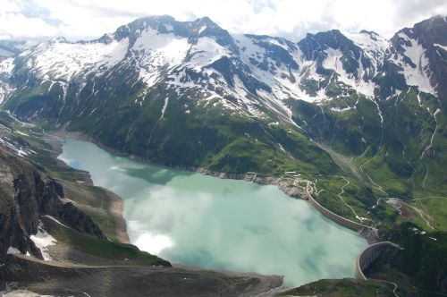
gospodarstvo
V preteklosti sta bili glavni gospodarski panogi v Alpah pašna živinoreja in gozdarstvo. Danes je najpomembnejši turizem, pomembno vlogo pa ima tudi energetika - hidroelektrarne.

Slide 9
VPRAŠANJA
1. V katero geografsko regijo spadajo Alpe?
2. Katere države obsegajo?
3. Analiziraj klimogram Kredarice in zapiši značilnosti tega podnebja.
4. Naštej nekaj površinskih oblik, ki so posledica ledeniškega delovanja.
5. Kateri je najvišji vrh Alp in koliko meri, kateri vrh je najvišji v Sloveniji in njegova n.v.?
6. Kako so nastale Alpe in kaj jim je dalo današnjo podobo?
7. Razloži vpliv višinskih rastlinskih pasov na gospodarstvo in življenje ljudi.
8. Sklepaj, katere gospodarske panoge so se ali se še lahko razvijejo na območju Alp

